Slide 1
Organisation
Mme Chrystel Dayer
Chargée de cours

Slide 2
L’entreprise
L’entreprise qui a pour vocation de produire des biens et des richesses, est aujourd’hui une organisation sociale qui doit intégrer des mutations fondamentales d’ordre :
économique (mondialisation)
managérial (gouvernance d’entreprise)
environnemental (développement durable)

Slide 3
Les entreprises
Les entreprises sont classées selon trois critères :
Les effectifs
Le chiffre d’affaires
Le total de son bilan
Ces trois critères permettent de classifier par taille les entreprises

Slide 4
Les entreprises
Les micro-entreprises
Les petites et moyennes entreprises (PME)
Les entreprises de tailles intermédiaires (ETI)
Les grandes entreprises

Slide 5
Les entreprises
Société mère
La notion de société mère s’inscrit dans le cadre de la constitution d’un groupe d’entreprises.
Ces entreprises dépendent d’un centre de décision ultime : la société mère ou tête du groupe.
Elle a comme caractéristiques :
d’avoir au moins une filiale
de n’être contrôlée, directement ou indirectement, par aucune autre entreprise.

Slide 6
Les entreprises
Filiale
La filiale est une société dont le capital social est contrôlé par la société mère à plus de 50 %. Le seuil de 50 % permet d’avoir la majorité absolue.
Participation
Une participation pour une société résulte du fait de détenir, dans une autre société, une fraction du capital social comprise entre 10 % et moins de 50 %.

Slide 7
Les entreprises
Holding
La holding company qui signifie «société de soutien», est le terme utilisé pour désigner une société purement financière.
Elle présente les caractéristiques suivantes :
ne produit ni biens, ni services
est composée des titres d’une autre société
gère le portefeuille de titres qu’elle contrôle

Slide 8
Les entreprises
En Suisse, les quatre formes les plus courantes pour les entreprises sont:
L’entreprise individuelle (à ne pas confondre avec la société simple) est fondée simplement par une seule personne physique et ne requiert pas de formalités particulières, hormis une inscription à une caisse de compensation et pour un chiffre d'affaires annuel à partir de CHF 100'000.-, une inscription au registre du commerce. Ainsi, l'activité démarre rapidement. En revanche, l'entrepreneur-e assume d'éventuelles dettes de son entreprise avec sa fortune personnelle.

Slide 9
Les entreprises
La société en nom collectif (SNC) est une société de personnes composée d'au moins deux personnes physiques et n'a pas de personnalité juridique propre. Ses associés assument ainsi personnellement et de manière solidaire les dettes de la société. La société en nom collectif est constituée par la signature d'un contrat entre les associés et son inscription au registre du commerce est obligatoire.

Slide 10
Les entreprises
La société anonyme (SA) est une société de capitaux jouissant de sa propre personnalité juridique (personne morale). Le capital-actions de la société doit être de CHF 100'000.- minimum. La responsabilité des actionnaires est limitée à leur participation au capital. La société doit pouvoir être représentée par une personne domiciliée en Suisse. Il peut s'agir d'un membre du conseil d'administration ou d'un directeur. La société est créée par devant notaire et son inscription au registre du commerce est obligatoire et constitutive.

Slide 11
Les entreprises
La société à responsabilité limitée (Sàrl) offre des avantages similaires à la société anonyme (SA). Le capital de la société doit être de CHF 20'000.- minimum. La société est créée par devant notaire et son inscription au registre du commerce est obligatoire et constitutive.

Slide 12
Les entreprises
La conception de la structure d’organisation de l’entreprise doit donc permettre de coordonner l’ensemble des moyens humains et matériels pour réaliser les tâches de l’entreprise.
Elle sera formalisée par une représentation graphique, l’organigramme, qui représente schématiquement l’architecture générale de management de l’entreprise.
L’entreprise, pour produire des biens ou des services, doit avoir une structure adaptée à ses objectifs.
Il conditionne la création d’une certaine culture d’entreprise.

Slide 13
Les entreprises
L’organigramme est une expression graphique de la structure de management d’une entreprise qui donne deux types d’informations :
Les responsabilités suivant l’axe horizontal
Les rattachements hiérarchiques suivant l’axe vertical (liens de subordination)

Slide 14
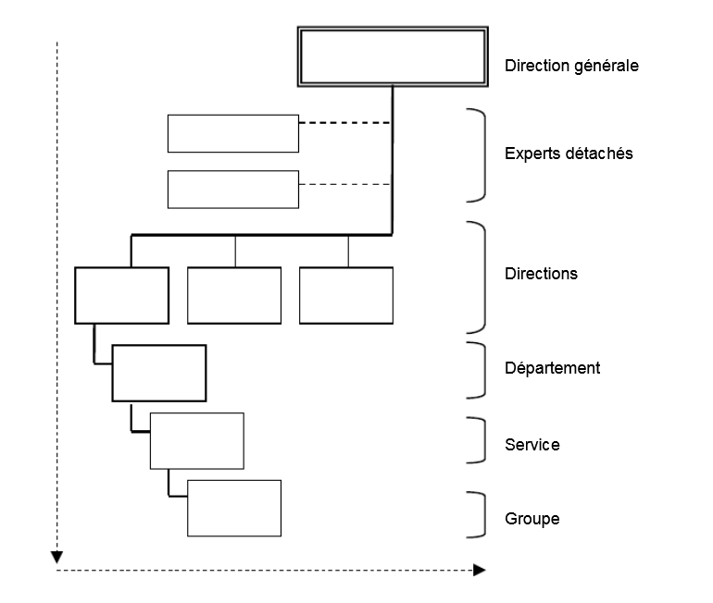

Slide 15
Les entreprises
Les quatre grandes formes de structure sont les suivantes :
La structure fonctionnelle :
simple ; comporte deux niveaux hiérarchiques principaux :
Le niveau direction :N
Le niveau département (ligne opérationnelle) : N-1

Slide 16
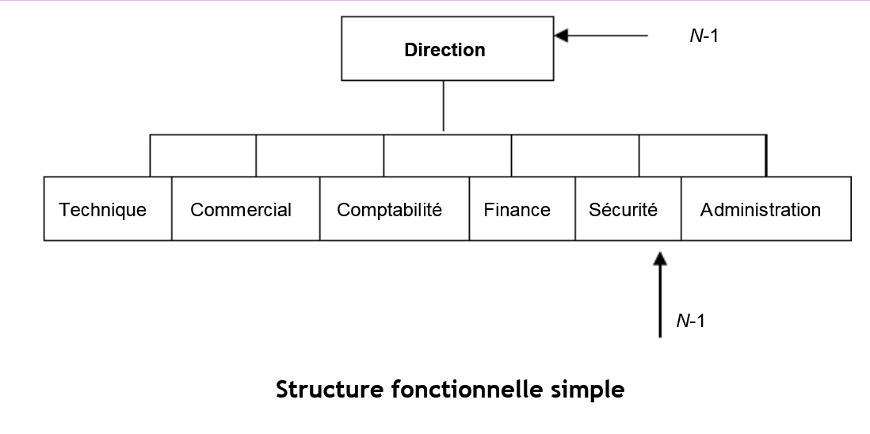

Slide 17
Les entreprises
staff and line ; des responsables de ligne de métier, qui exercent un rôle hiérarchique direct.
comporte deux niveaux hiérarchiques principaux :
Le niveau direction: N
Le niveau département (ligne opérationnelle) : N-1
Les experts détachés (staff) ou état-major sont rattachés à la direction générale.

Slide 18
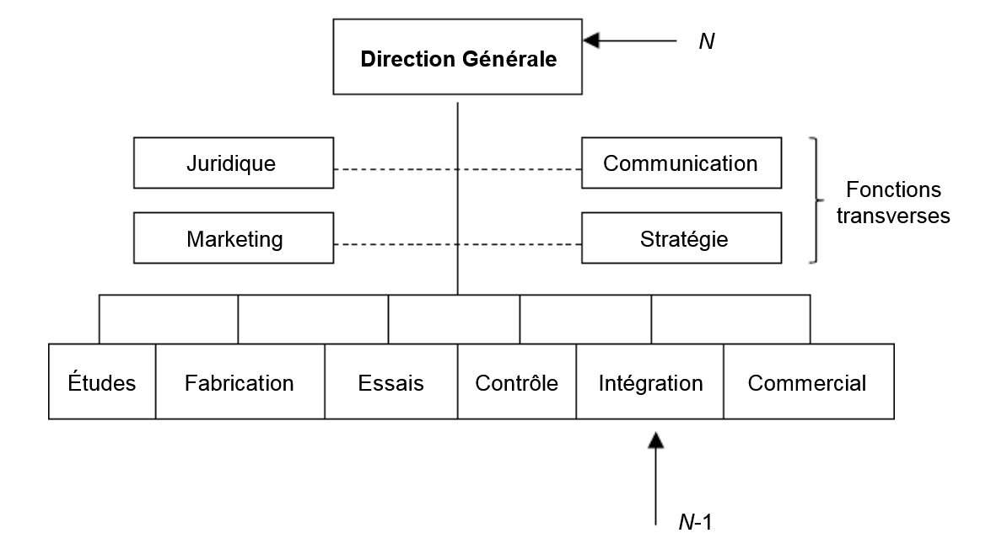
Notes:
Staff and line

Slide 19
Les entreprises
La structure divisionnelle comporte trois niveaux hiérarchiques principaux :
le niveau direction générale : N
le niveau division: N-1
le niveau département : N-2
Chaque département peut-être organisé en services (N-3) et en groupes (N-4).

Slide 20
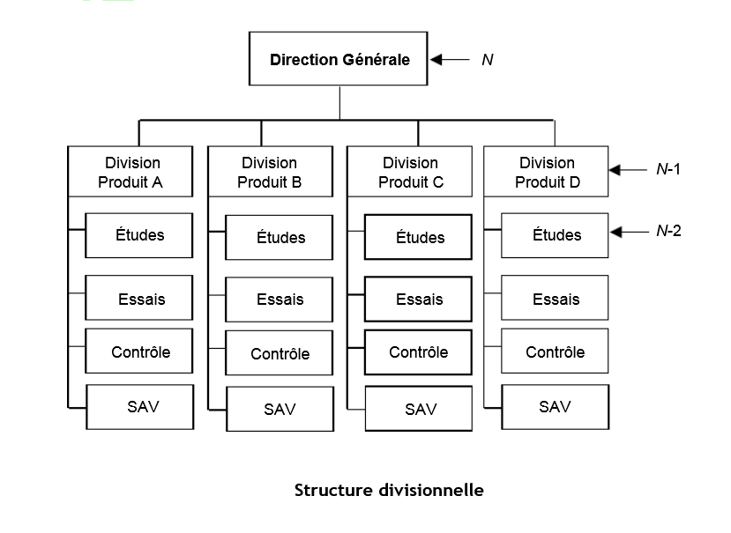

Slide 21
Les entreprises
La structure par projet
Répondre efficacement aux besoins des projets, en permettant à la direction générale de coordonner simultanément plusieurs projets (charges discontinues) et de procéder à des arbitrages de priorité entre eux.
Cette structure, très « réactive », favorise la communication (montante et descendante) entre les clients, la direction générale et les chefs de projet.
Le chef de projet, dans ce type de structure, est la personne clé qui dispose, sous son autorité, de tous les moyens humains et matériels pour conduire le projet.
On retrouve cette organisation dans le bâtiment, l’informatique et pour toute réalisation ayant un caractère unique et exceptionnel.

Slide 22
Les entreprises
Comporte deux niveaux hiérarchiques principaux :
le niveau direction générale : N
le niveau chef de projet (département) : N-1.
les autres responsables, qui dépendent fonctionnellement et hiérarchiquement du chef de projet, sont organisés en service de niveau N-2

Slide 23
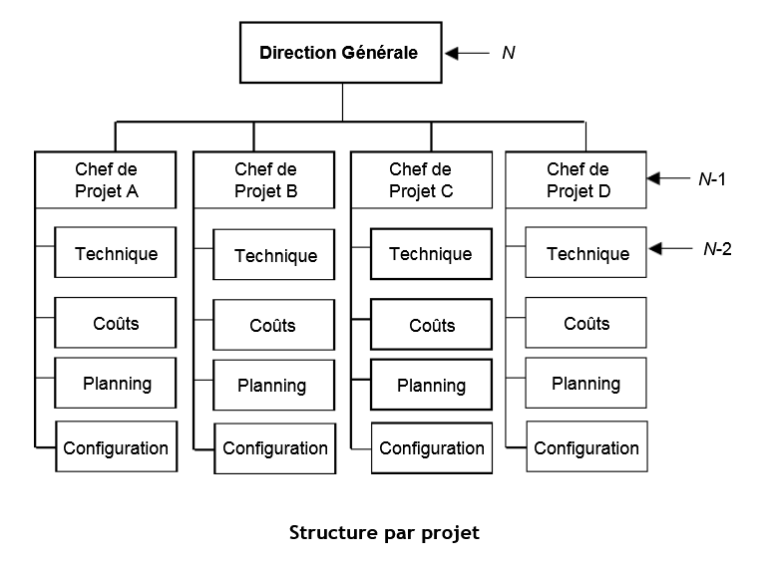

Slide 24
Les entreprises
La structure matricielle associe, pour réaliser des projets complexes, deux types de structure :
la structure fonctionnelle (axe métier), garante des ressources techniques et humaines
la structure par projet (axe projet)

Slide 25
Les entreprises
La structure matricielle se décompose en deux niveaux hiérarchiques principaux :
la direction générale de niveau N
l’axe fonctionnel (ou axe métier) et l’axe projet de niveau N-1

Slide 26
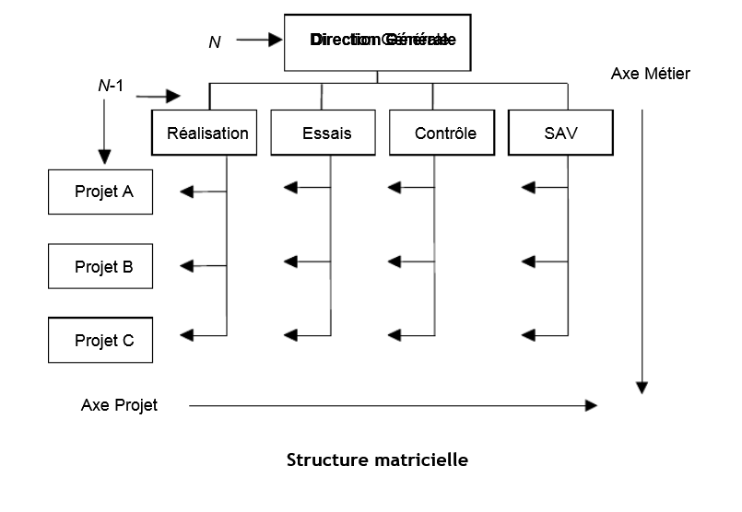

Slide 27
L’entreprise
L’adhocratie est une structure d’organisation fluide qui répond à une demande spécifique.
ne peut pas avoir une représentation graphique « normalisée ».
Les experts, qui la composent, temporairement, sont issus, eux, d’une structure « normalisée ».
s’oppose à la bureaucratie et aux organisations de routine, est créée pour un projet unique ou une innovation complexe, elle repose sur la connaissance et la créativité.

Slide 28
L’entreprise
Elle est caractérisée par le regroupement:
de personnels hautement qualifiés
de compétences multidisciplinaires
le caractère provisoire de l’entité créée
le mode informel de la circulation des informations
un processus de décision flexible

Slide 29
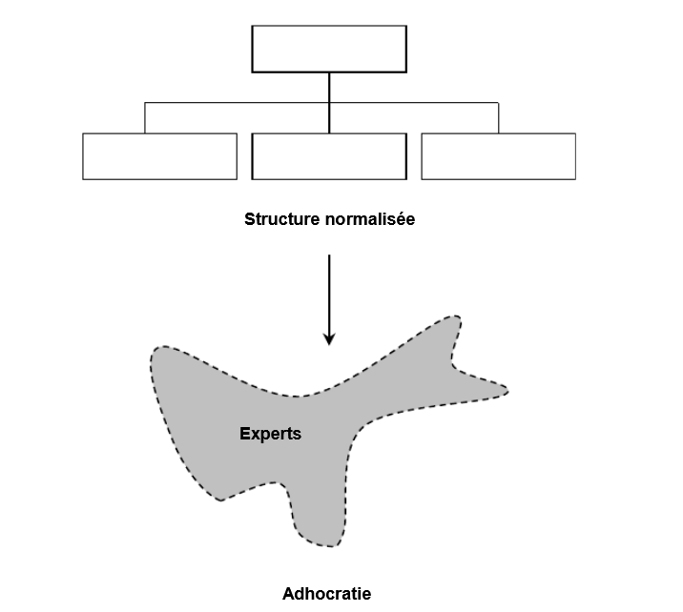

Slide 30
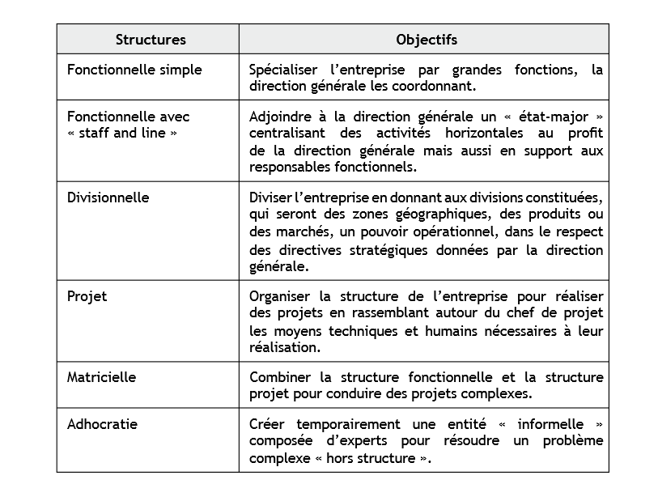

Slide 31
Normalisation
La norme ISO 9000 représente une famille de normes reconnue sur le plan mondial, pour la mise en valeur de la qualité. Elle constitue une référence internationale concernant les exigences de management de la qualité, dans les relation interentreprises.
Les huit principes de management
Principe n° 1 : écoute client.
Principe n° 2 : leadership.
Principe n° 3 : implication du personnel.
Principe n° 4 : approche processus.
Principe n° 5 : management par approche système.
Principe n° 6 : amélioration continue.
Principe n° 7 : approche factuelle pour la prise de décision.
Principe n°8 : relations mutuellement bénéfiques avec les fournisseurs.

Slide 32
RSE
Responsabilité sociale de l’entreprise - RSE
Induit un changement de perspective de l’entre prise vis- à-vis de son environnement, en passant d’une approche actionnariale à la prise en compte des attentes de l’ensemble de ses parties prenantes
Perçue comme une contrainte et une difficulté supplémentaire OU une opportunité créatrice de valeur permettant de se positionner sur un marché
Notes:
Le cas de Michel et Augustin: le marché des biscuits. L’entre prise Michel et Augustin a été créée en 2004 par Michel de Rovira et Augustin Paluel- Marmont. Ils décident de s’associer à 50-50 avec une mise initiale de 15 000 euros. L’entreprise est, à l’origine, positionnée sur le marché des biscuits. ils décident de se lancer avec une marque qui
ins taure une nouvelle relation avec les par ties prenantes et notamment les clients autour de valeurs telles que « le plaisir, l’attitude positive, la valorisation de l’humain, le partage et la transparence ». « Notre clé d’entrée n’est pas le bio. Nous choisissons les meilleurs ingrédients possibles, essentiellement en France ». Dans son approche du marché, l’entreprise va privilégier des valeurs particulières: la personnalisation (logo avec visage de 2 dirigeants), la proximité (les dirigeants donnent accès à leur numéro, visite de l’atelier 1x par mois), la transparence et la vérité (partage des ingrédients et recettes). Au départ ils sont partis de leur besoin de consommateurs.

Slide 33
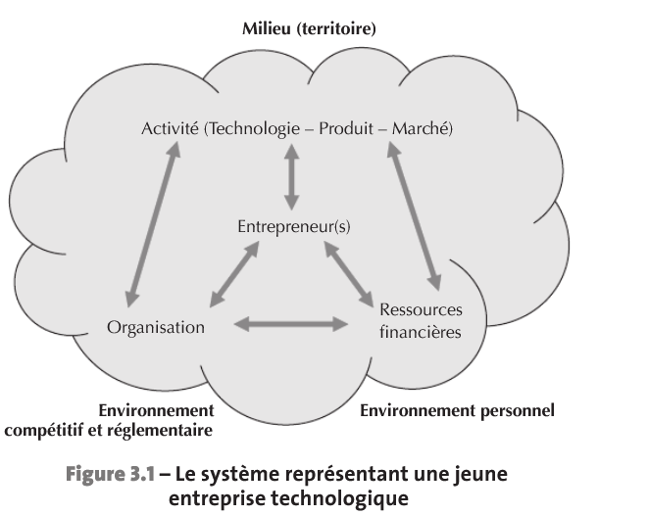
JETI
Jeunes entreprises technologiques innovantes
le niveau d’éducation du personnel
l’investissement en R&D
le secteur industriel de l’entreprise
Autonomes, progressives, modèle de Silicon Valley
Incertitude, instabilité, difficulté à définir la valeur

Slide 34
DEFI
Créer votre entreprise du futur
Se baser sur ce qui existe et développer
Nom, forme juridique
Concept, valeur (s), stratégie sur le marché, produits/services
Ressources humaines – compétences clés de l’entreprise
Organisation / structure / leadership
Faites votre pitch et convainquez nous!

